Slide 1
CHÀO MỪNG QUÝ THẦY CÔ ĐẾN THĂM LỚP DỰ GIỜ

Slide 2
KHỞI ĐỘNG
Trò chơi: “Ô cửa bí mật”
Có 1 điều bí mật ẩn sau 4 ô cửa.
Mỗi lượt chơi các bạn được lựa chọn 1 ô cửa.
Mỗi ô cửa tương ứng với 1 yêu cầu. Khi các bạn hoàn thành yêu cầu ô cửa đó sẽ được mở ra.
Ai đoán được nội dung ẩn sau 4 ô cửa sẽ chiến thắng.

Slide 3
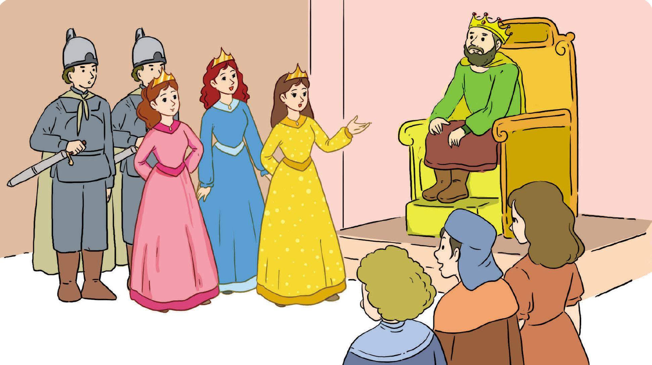
KHỞI ĐỘNG
1
2
Những tên gọi nào thể hiện sự đánh giá đối với tài năng và đóng góp của ông Lương Định Của? Đọc đoạn văn nói về điều đó.
Đọc đoạn văn nói về cách sống và làm việc của ông Lương Định Của.
3
4
Phần thưởng.
Ông Của đã làm gì để bảo vệ giống lúa quý? Đọc đoạn văn thể hiện điều đó.
Notes:
Click vào mảnh nào thì mảnh đấy biến mất, sau mảnh tím chứa số là mảnh vàng câu hỏi

Slide 4
KHỞI ĐỘNG

Slide 5
BÀI 8: NGƯỜI TA LÀ HOA ĐẤT
BÀI ĐỌC 3:
BA NÀNG CÔNG CHÚA

Slide 6
01
02
03
NỘI DUNG BÀI HỌC
ĐỌC
THÀNH
TIẾNG
ĐỌC
HIỂU
ĐỌC
NÂNG
CAO

Slide 7
01
ĐỌC
THÀNH TIẾNG

Slide 8





Mắt dõi
Tay dò
Tai nghe

Slide 9
LƯU Ý:
Giọng đọc vừa phải, thong thả.
Đoạn cuối đọc với giọng trang trọng, thể hiện tình cảm ngưỡng mộ.
Nhấn giọng vào các từ mang ý nghĩa biểu cảm cao

Slide 10
01
02
03
04
05
06
ĐỌC THÀNH TIẾNG
Vua San-ta có ... làm được gì nào?
Ba nàng công chúa lẳng lặng từ biệt ... và hát theo.
Đêm xuống, ... trở về quê hương.
Hôm sau, ... Biết làm sao đây!
Lúc đó, công chúa hai ... kinh ngạc của mọi người.
Tiếng đồn ... thân ái, chan hoà.

Slide 11
ĐỌC THÀNH TIẾNG
Nàng hát những làn điệu dân ca/ với giọng ấm áp,/ mê hồn.// Lính giặc sửng sốt/ rồi chẳng ai bảo ai/ cùng hạ vũ khí,/ ngây người lắng nghe.

Slide 12
ĐỌC THÀNH TIẾNG
Đó là chuyện mẹ già tựa cửa mong con;/ người vợ,/ người con/ vắng chồng vắng cha / đang lam lũ,/ vất vả nơi quê nhà,/... Câu chuyện của nàng khiến toàn bộ lính giặc/ muốn lập tức trở về quê hương.

Slide 13
ĐỌC THÀNH TIẾNG
Nàng hát những làn điệu dân ca/ với giọng ấm áp,/ mê hồn.// Lính giặc sửng sốt/ rồi chẳng ai bảo ai/ cùng hạ vũ khí,/ ngây người lắng nghe.
Đó là chuyện mẹ già tựa cửa mong con;/ người vợ,/ người con/ vắng chồng vắng cha / đang lam lũ,/ vất vả nơi quê nhà,/... Câu chuyện của nàng khiến toàn bộ lính giặc/ muốn lập tức trở về quê hương.

Slide 14


LUYỆN ĐỌC TRONG NHÓM
(NHÓM 6)
Yêu Cầu
Phân công đọc theo đoạn.
Tất cả thành viên đều đọc.
Giải nghĩa từ cùng nhau.

Slide 15
ĐỌC THÀNH TIẾNG
Khoát tay
Mảnh mai
Dân vũ
Lam lũ
GIẢI NGHĨA TỪ NGỮ
Giơ tay, đưa mạnh về một hướng để ra hiệu, tỏ thái độ
(dáng người) thanh, nhỏ, có vẻ yếu ớt nhưng ưa nhìn.
Nhạc của điệu múa dân gian (nghĩa trong bài).
vất vả, cực nhọc.

Slide 16


LUYỆN ĐỌC TRƯỚC LỚP
Tiêu chí đánh giá
1. Đọc đúng.
2. Đọc to, rõ.
3. Đọc ngắt, nghỉ đúng chỗ.

Slide 17
02
ĐỌC HIỂU

Slide 18
ĐỌC CÁC CÂU HỎI SAU
Câu 1. Tìm những chi tiết nói lên quyết tâm bảo vệ đất nước của ba nàng công chúa.
Câu 2. Vì sao vua cha không muốn cho các con gái ra trận?
Câu 3. Ba nàng công chúa đã trổ tài như thế nào để dẹp yên quân giặc?

Slide 19
THẢO LUẬN NHÓM
(NHÓM 6)
Yêu cầu
Nhóm trưởng nêu câu hỏi.
Tất cả thành viên trả lời.
Nhóm trưởng thống nhất câu trả lời.
Cá nhân hoàn thành bài tập ở VBT.

Slide 20
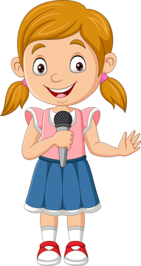
Trò chơi
“Phóng Viên”

Slide 21


ĐỌC HIỂU
?
Câu 1. Tìm những chi tiết nói lên quyết tâm bảo vệ đất nước của ba nàng công chúa.
Ba nàng công chúa cùng nhau đến xin vua cha cho ra trận. Dù vua không cho phép nhưng ba nàng vẫn lẳng lặng ra trận.

Slide 22
ĐỌC HIỂU
?
Câu 2. Vì sao vua cha không muốn cho các con gái ra trận?
Vì nhà vua cho rằng ba nàng là phụ nữ yếu đuối, mảnh mai, không đánh được giặc.

Slide 23
ĐỌC HIỂU
?
Câu 3. Ba nàng công chúa đã trổ tài như thế nào để dẹp yên quân giặc?
Công chúa cả đàn và hát làm quân giặc quên chiến đấu, cùng hát hò nhảy múa.
Công chúa út kể chuyện làm cho quân giặc nhớ nhà, nhớ quê hương, không muốn đánh nhau.
Công chúa hai vẽ ngựa, lương thực cung cấp cho quân giặc về nước.

Slide 24
?
Câu 4. Kết thúc câu chuyện gợi cho em suy nghĩ gì?
Bằng tài năng của mình, ba nàng công chúa làm cho vương quốc sạch bóng giặc, các nước láng giềng và người dân sống chan hoà, thân ái.

Slide 25
03
ĐỌC NÂNG CAO

Slide 26
HƯỚNG DẪN ĐỌC :
Giọng đọc vừa phải, thong thả.
Đoạn cuối đọc với giọng trang trọng, thể hiện tình cảm ngưỡng mộ.
Nhấn giọng vào các từ mang ý nghĩa biểu cảm cao.

Slide 27
LUYỆN ĐỌC
(NHÓM 2)
Yêu Cầu
Chọn đoạn mình thích
Đọc cho bạn nghe.
Nhận xét bạn đọc.

Slide 28
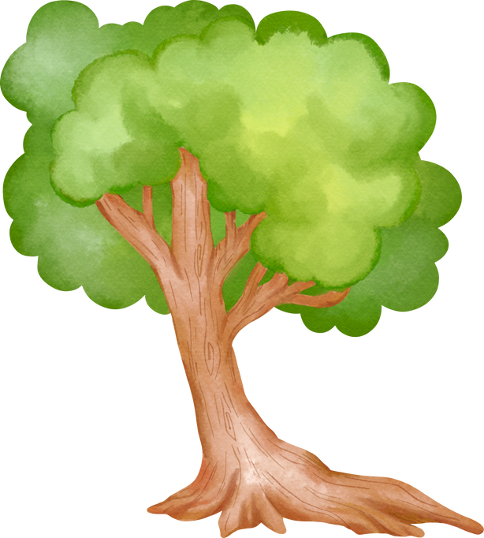






Trò chơi: “Hái quả”
Mỗi nhóm cử 1 bạn hái quả và thực hiện nhiệm vụ viết trên mỗi quả đó.
6

Slide 29

TRÒ CHƠI: “HÁI QUẢ”
6
6
Bạn hãy đọc đoạn thể hiện sự quyết tâm của ba nàng công chúa và lời nói của đức vua
May mắn
Bạn hãy đọc đoạn 3 và cho biết đoạn này nói về tài năng của ai?
Bạn hãy đọc đoạn cuối của câu chuyện.
Bạn hãy đọc đoạn thể hiện tài năng của công chúa cả
Đọc đoạn số 4, 5
Notes:
Click vào từng quả để chọn quả hái, sau khi thực hiện yêu cầu, click vào quả đó thêm 1 lần nữa để hái quả thành công!

Slide 30
VẬN DỤNG
TRẢI NGHIỆM

Slide 31
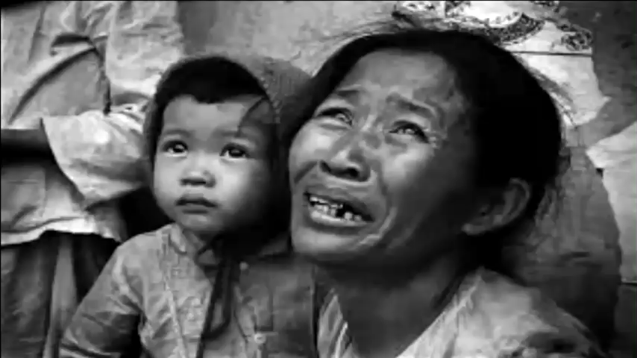
XEM VIDEO

Slide 32
XIN CHÀO TẠM BIỆT
VÀ HẸN GẶP LẠI.

